Slide 1
Quina shell és la més ràpida?
11.2.
Rubén Catalán Rua
Ismael El Basli
Muhammad Yasin Khokhar

Slide 2
Introducció
sh
ash
bash
dash
Què és una Shell?
Intèrpret de comandes
Interfície pel sistema de Linux
En el nostre treball utilitzem les vuit mostrades
Bourne Shell
Almquist shell
Bourne-
Again shell
Debian Almquist Shell
ksh
fish
tcsh
zsh
Korn Shell
Friendly Interactive Shell
TENEX C shell
Z shell
Eines utilitzades per l’estudi:
/usr/bin/time
Sort de vectors
Partida d’EDA

Slide 3
Plantejament de l’estudi
Comparació de vuit shells
Comparem temps d’execució en 2 programes
També mirem la relació temps usuari - sistema
Vuit execucions per shell i programa, guardem els tres temps
(8*8*2*3 = 384 dades)

Slide 4

1.Comparació de temps entre les Shells
Variables que es tracten:
Y: Temps total → Variable de resposta
X: Tipus de shell
Ho:µ(sh)=µ(ash)=µ(fish)=µ(bash)=µ(dash)=µ(ksh)=µ(tcsh)=µ(zsh)
H1:alguna sigui distinta

Slide 5
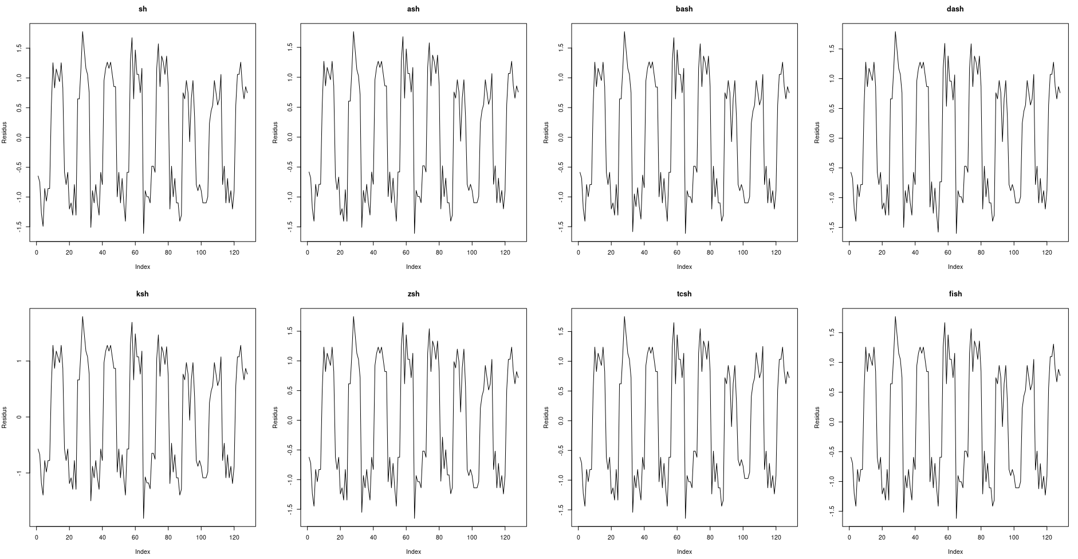
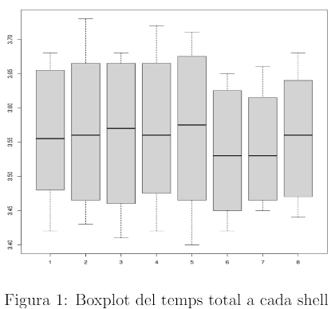
Dades recollides i premisses

Slide 6
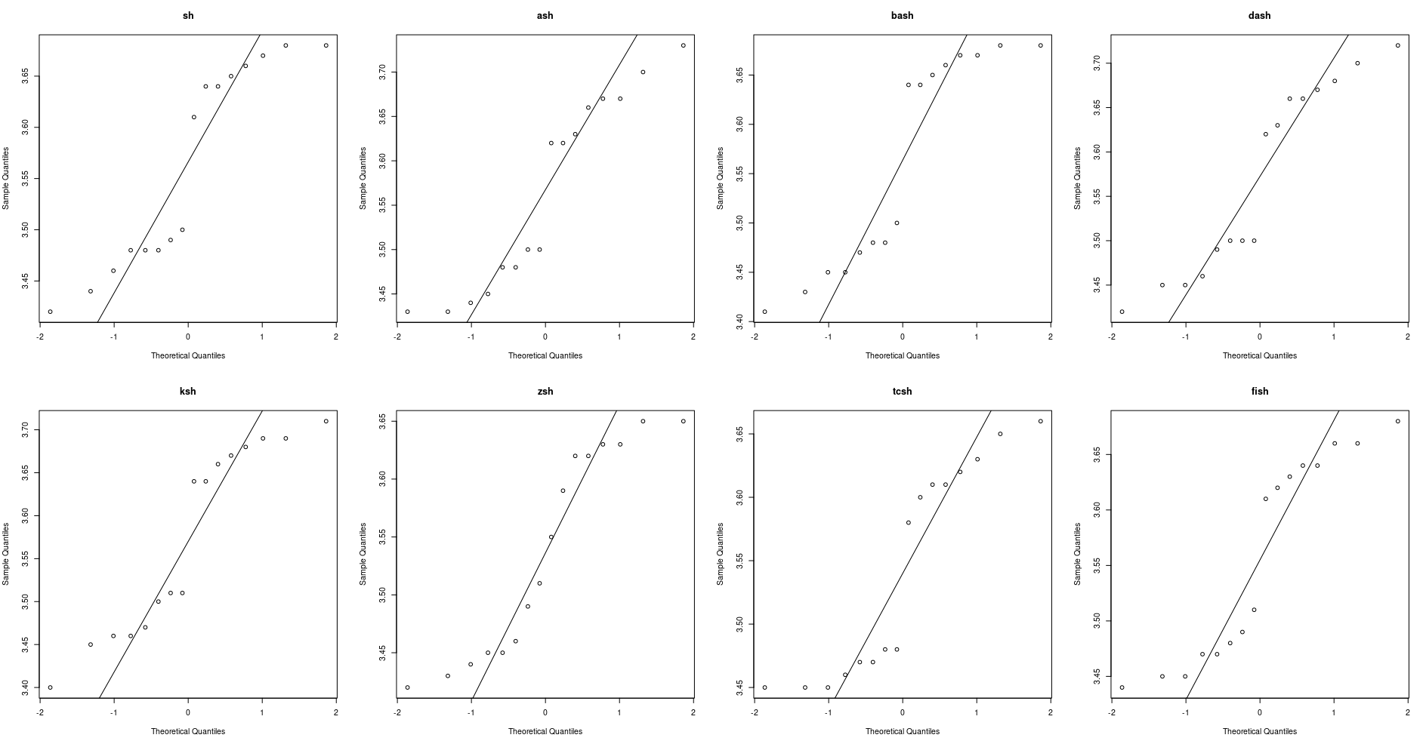

Slide 7
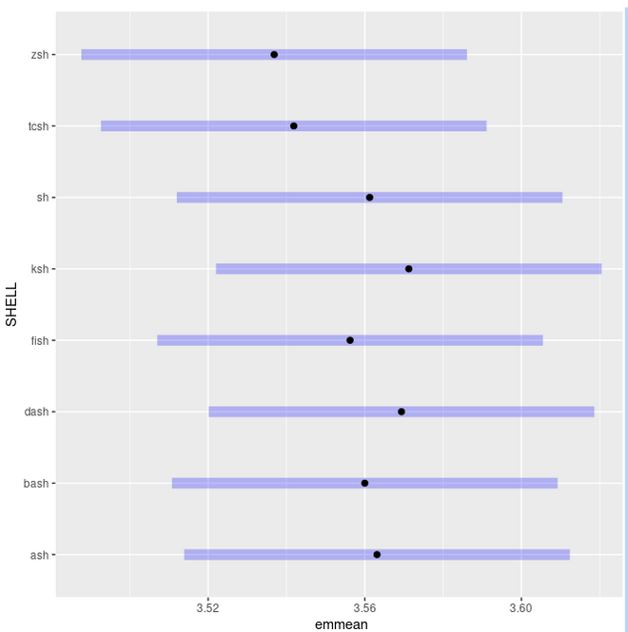
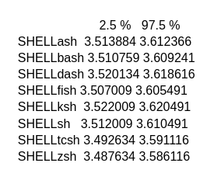
Intèrval de confiança del 95% (risc 5%)

Slide 8
Discussió dels resultats obtinguts
No s’ha arribat a trobar diferència entre shells.
Ho:µ(sh)=µ(ash)=µ(fish)=µ(bash)=µ(dash)=µ(ksh)=µ(tcsh)=µ(zsh)

Slide 9
2. Relació entre temps usuari i temps sistema
Variables:
Y: Temps usuari → Variable de resposta
X: Temps sistema → Variable de resposta
Ho: No hi ha rel·lació, pendent nul·la
H1: Si hi ha rel·lació

Slide 10
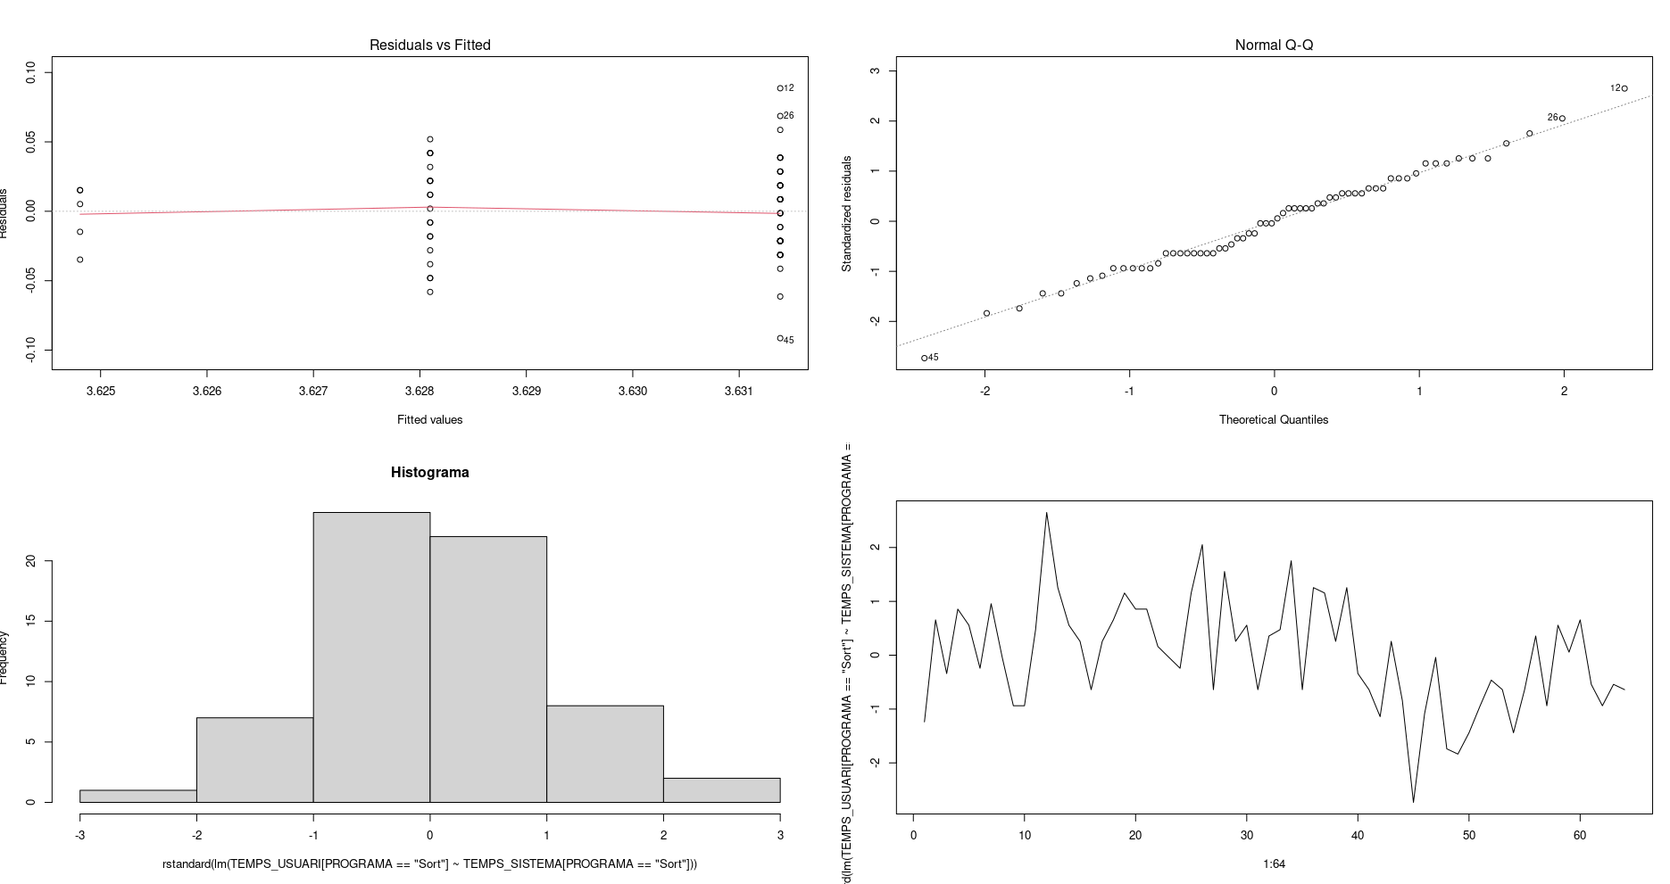
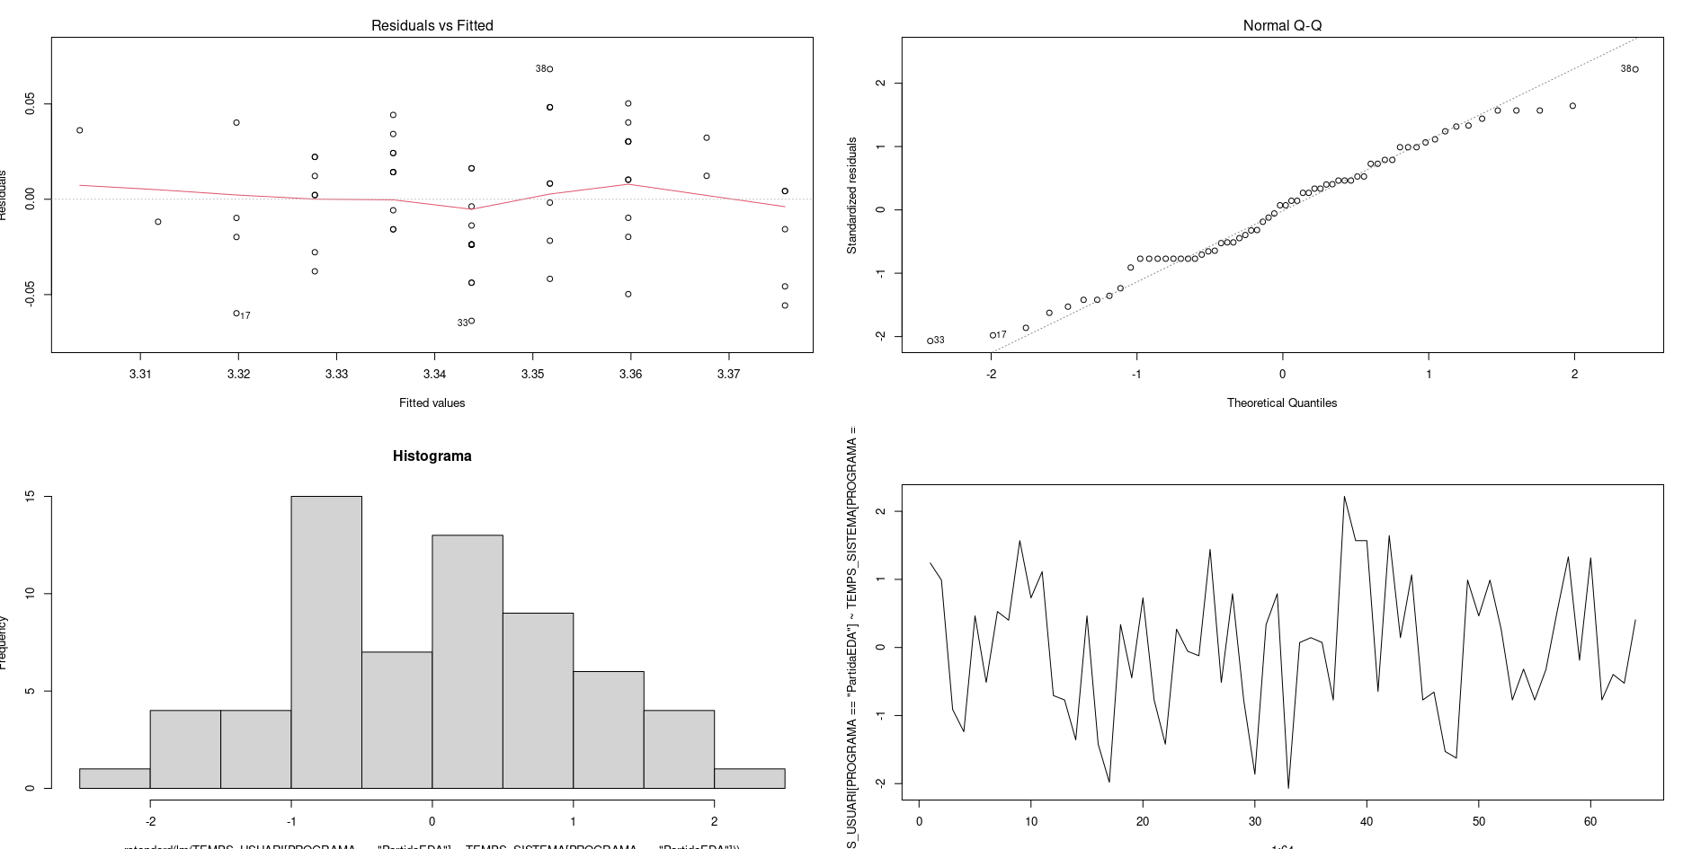
Dades recollides i premisses
Programa “Sort”
Partida d’EDA

Slide 11
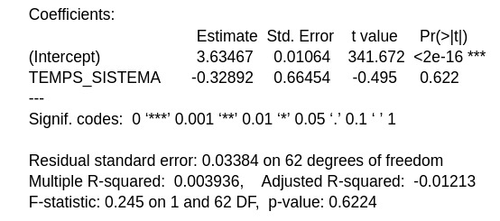
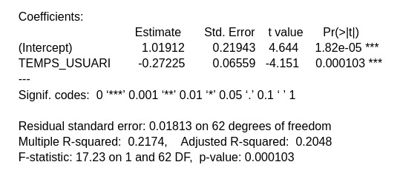
Dades recollides i premisses
Programa “Sort”
Partida d’EDA

Slide 12
Discussió dels resultats aconseguits
No s’ha arribat a trobar una relació lineal entre temps usuari i temps sistema.
Ho: No hi ha rel·lació, pendent nul·la

Slide 13
3. Limitacions de l’estudi
Reduït nombre d’execucions.
Variabilitat en quant als tipus de programa usats.

Slide 14
4. Problemes trobats
Dades plantejades inicialment: 4 (Programes) x 4 (execucions) x 8 (Shells) x 3(temps total, usuari i sistema) = 384
Dades actuals: 2 (Programes) x 8 (execucions) x 8 (Shells) x 3(temps total, usuari i sistema) = 384
Raó: Complir les premises per poder emprar el model lineal

Slide 15
5. Recomanacions per futurs estudis
Major nombre d’execucions
Un únic programa amb molta variabilitat
Afegir variants que puguin influir en el temps d’execució (Arquitectura, sistema operatiu …)

Slide 16
FI DE LA PRESENTACIÓ
Gràcies per la vostra atenció.

